Slide 1

Интеграция сетевых компонентов в шаблон многопользовательской игры на Unreal Engine 4
Студент: Боженко Дмитрий
Научный руководитель: Витюков Ф. А.
Notes:
Добрый день, уважаемые коллеги! Сегодня я хочу представить Вам курсовой проект на тему “Интеграция сетевых компонентов в шаблон многопользовательской игры на Unreal Engine 4”.

Slide 2
Введение
Сетевые компоненты — это элементы сетевой игры.
Сетевые элементы, относящиеся
к игровому процессу:
Сетевые элементы, относящиеся
к возможностям многопользовательских игр:
Возрождение игрока.
Реализация изменения очков здоровья.
Начисление очков за совершенную ликвидацию.
Создание виджета с информацией об игроках.
Создание динамического виджета интерфейса.
Создание игровых сессий.
Авторизация игрока.
Создание лобби.
Создание таблиц лидеров.
Создание системы подбора игроков.
Notes:
Начнем с введения понятия сетевые компоненты. Сетевые компоненты — это элементы сетевой (многопользовательской) игры. В проекте они условно разделены на два типа. К первому типу относятся те элементы, которые непосредственно связаны с игровым процессом, их перечисление вы можете видеть в левой части слайда. Их интеграция в проект крайне важна, так как без них невозможно взаимодействие пользователей в игровом мире. Интегрировав данные компоненты, уже можно совершать игру в пределах локальной сети (LAN).
Компоненты, представленные в правой части слайда относятся к возможностям современных многопользовательских игр и предоставляют возможность играть по сети Интернет, делая взаимодействие пользователей с приложением более интерактивным и практичным.

Slide 3
Постановка задачи
Цель работы: Внедрить в шаблон многопользовательской игры, созданный в рамках производственный практики, элементы сетевой игры. Реализовать алгоритм авторизации пользователя в систему EOS.
Поставленные задачи:
Изучить принципы работы сетевого программирования в Unreal Engine 4.
Добавить в проект следующие сетевые элементы: возрождение игрока, начисление внутриигровых очков, обновление HUD (количество очков и здоровья игрока), создание внутриигрового виджета в виде таблицы всех игроков.
Изучить принцип работы с программным интерфейсом авторизации, предоставляемым EOS.
Интегрировать в проект алгоритм авторизации пользователя на уровне приложения.
Notes:
Целью работой является интегрировать в шаблон многопользовательской игры, уже начатым в рамках Производственной практики, перечисленные сетевые элементы. Для этого было необходимо в рамках НИР изучить принципы работы сетевого программирования в движке UE и после внедрить уже ранее упомянутые сетевые элементы в проект.
В рамках курсового проекта была поставлена задача осуществить авторизацию пользователя на уровне приложения с использованием уже существующей учетной записи пользователя на одной из игровых площадок, для того чтобы сделать возможной игру по сети Интернет. Также необходимо было изучить дополнительные возможности сетевых игр, которые в дальнейшем будут добавлены в проект.

Slide 4
Актуальность
Данный шаблон многопользовательской игры при последующем развитии может стать полноценной игрой и быть добавлен в одну из игровых площадок.
Проект использован на С++ с активным использованием ООП.
Unreal Engine 4 имеет приложение в CAD.
Notes:
Цель данной работы является актуальной, так как в дальнейшем реализованный шаблон многопользовательской игры может стать полноценным игровым проектом, который можно будет опубликовать на одной из игровых площадок. В процессе разработки активно применялись такие технологии и методологии, как язык программирования С++ и Объектно-ориентированное программирование.
Также навыки работы с плагинами и движком, приобретенные за время разработки проекта, окажутся полезны для работы в области автоматизированного проектирования, при дальнейшей работе с UE.

Slide 5
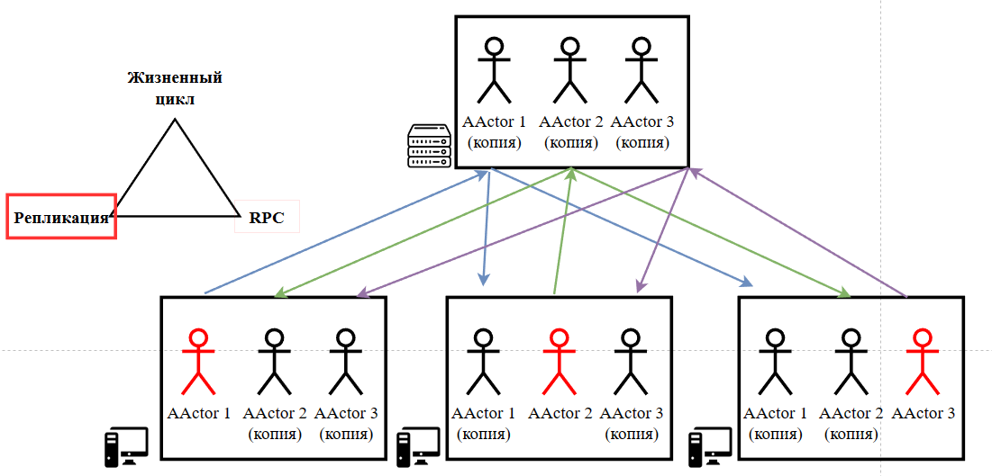
Сетевое программирование — репликации
Репликация — механизм синхронизации об игровом мире между игроками
Рис. 1 — Схема репликации в сетевых играх
Notes:
Репликация — один из важнейших инструментов сетевого программирования. Репликация — это механизм, который способствует синхронизации информации об игровом мире между игроками. На слайде представлен рисунок, поясняющий принцип работы репликации. Например, в игровом мире существует 3 игрока, тогда всего в игровом мире будет 12 экземпляров персонажа, которыми управляют игроки (по 3 на каждом клиенте и 3 на сервере). Объекты, выделенные красным цветом, управляются непосредственно игроками, черным цветом — сервером. Например, когда игрок перемещает своего персонажа с помощью клавиатуры, он отправляет данные о перемещении серверу, тот, в свою очередь, синхронно отсылает всем игрокам измененные координаты переместившегося игрока. За счет данного механизма и происходит синхронизация положения объектов в игровом мире.

Slide 6
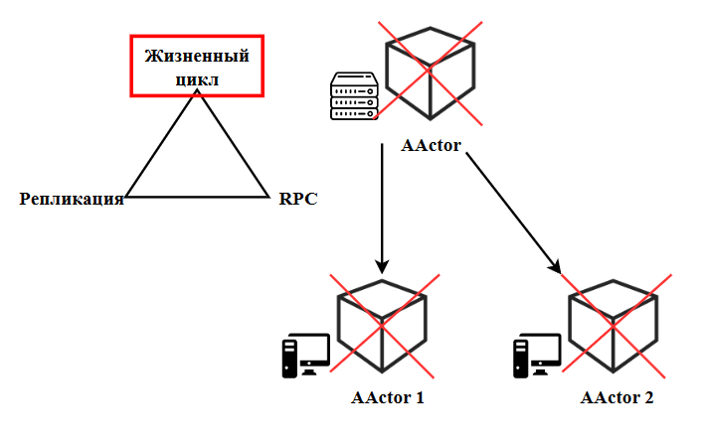
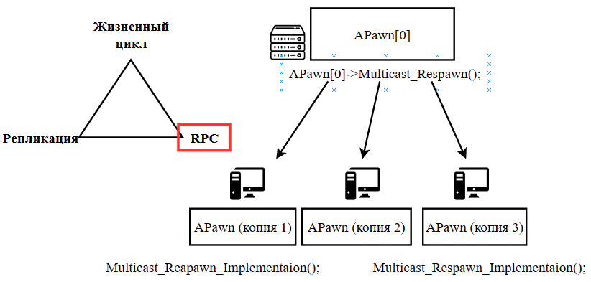
Сетевое программирование — RPC
Remote Procedure Call (RPC) — функции, которые вызываются с одной машины, а выполняются на другой.
Рис. 2 — Схема жизни объектов в сетевых играх
Рис. 3 — Схема вызова RPC
Notes:
Remote Procedure Call (с английского переводится как удаленный вызов процедуры) — механизм сетевого программирования, который позволяет определять тело функции в сущности одного класса, а вызывать из сущности другого.
В сетевых играх RPC необходимы для синхронного изменения данных об игроке, а именно изменение количества очков, здоровья и т.п., так как данные действия всегда должны производится только с сервера, а не с клиента.
С помощью RPC в проекте реализовано возрождение игрока и динамическое обновление количества очков на экране пользователя.

Slide 7
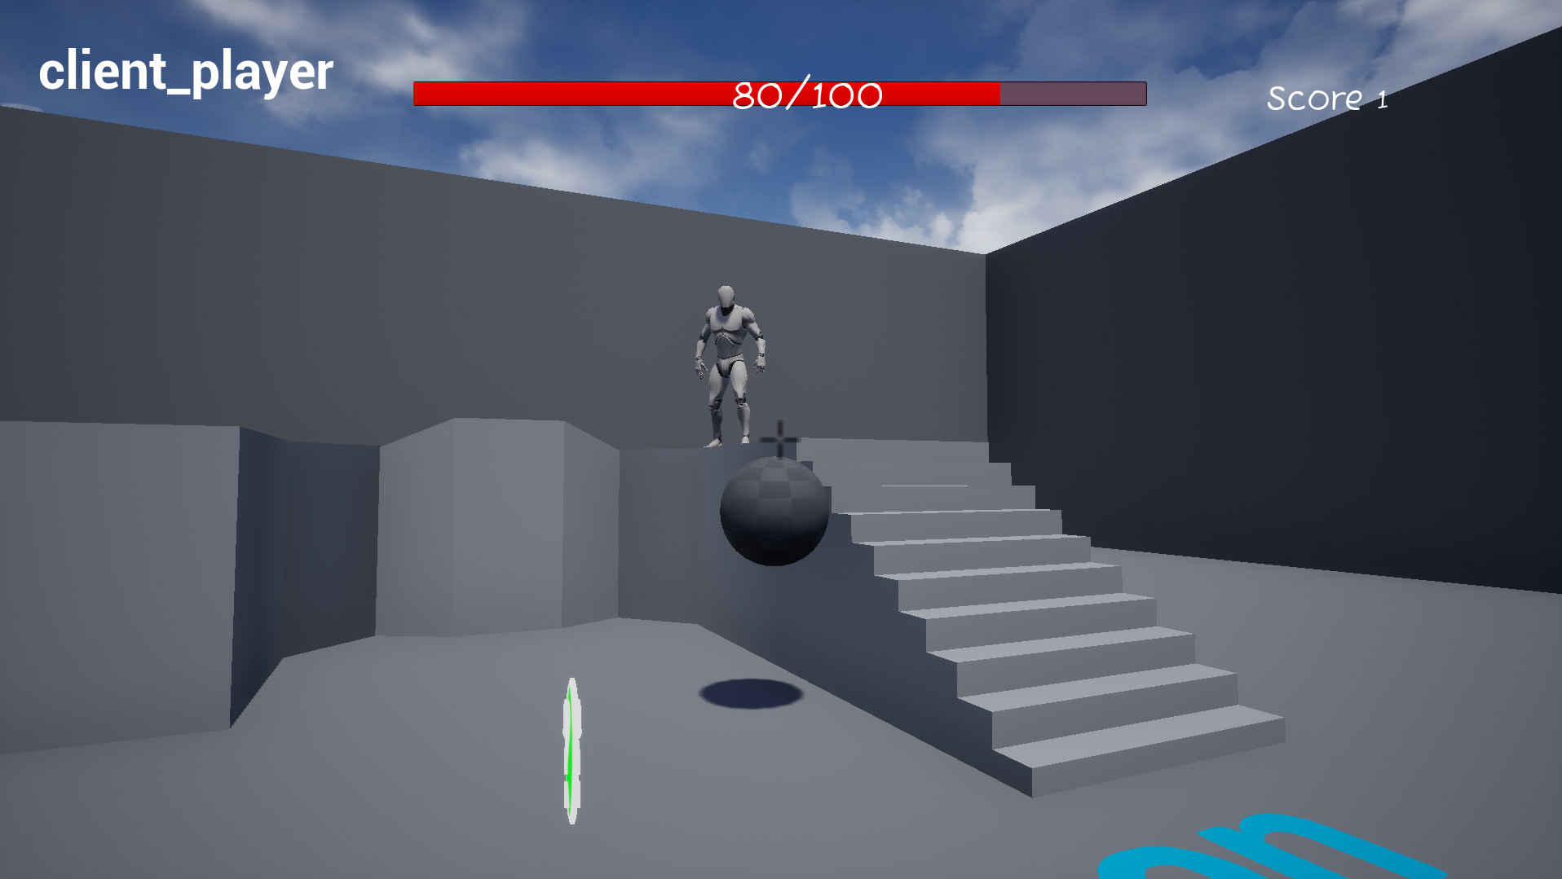
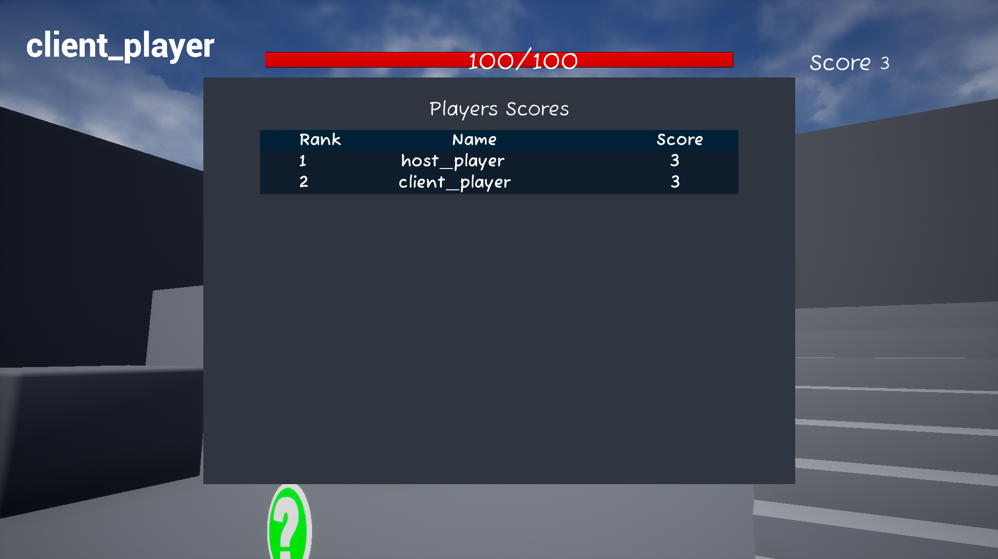
Игровой процесс
Рис. 4 — Игровой процесс по LAN
Рис. 5 — Внутриигровой виджет со списком всех игроков
Виджет, отображающий текущую статистику игрока выполнен с помощью средств UMG.
Состояние игрока можно получить с помощью сущности класса APlayerState.
Для получения всех сущностей данного класса можно воспользоваться итератором FConstPlayerContollerIterator.
Notes:
На слайде слева представлен непосредственно сам получившейся после интеграции ранее упомянутых компонентов игровой процесс.Он заключается в том, что игроки запускают друг в друга снаряды, имитируя стрельбу. У каждого игрока изначально есть 100 условных очков здоровья. Ликвидируя друг друга с помощью снарядов, игроки зарабатывают себе по одному очку за одну ликвидацию. Очки сразу же обновляются на экране игрока.
На слайде справа представлен виджет, который появляется по нажатии клавиши Tab и показывает отсортированный список всех игроков по количеству заработанных очков.

Slide 8



Epic Online Services (EOS)
Lobbies Interface (API создания лобби)
Leaderboards Interface (API создания таблиц лидеров игры).
Matchmaking Interface (API создания системы подбора игроков).
Auth Interface (API для кроссплатформенной авторизация пользователя).
Friends Interface (API для социальных возможностей взаимодействия с другими игроками).
Notes:
Далее необходимо реализовать игру по сети Интернет. Для этого был выбран сервис Epic Online Services — это плагин от игровой компании Epic Games, который предоставляет разработчикам программные интерфейсы, представленные на слайде. Для авторизации в проекте был использован программный интерфейс авторизации и интерфейс создания игровых сессий.
Важно отметить, что EOS обеспечивает передачу пакетов с игровыми данными между пользователями с помощью туннелирования — прокладывания конечного маршрута между двумя конечными узлами в сети.

Slide 9
Авторизация пользователя на уровне приложения (алгоритм)
Инициализировать EOSSDK (EOS_EResult EOS_Initialize(&EOS_Initialize_Options))
Инициализировать Platform Interface (HPlatform EOS_Platform_Create(&EOS_Platform_Options))
Инициализировать Auth Interface (EOS_HAuth EOS_Platform_GetAuthInterface(HPlatform))
Реализовать функцию OnLoginCompleteDelegates (void EOS_CALL CompletionDelegate(const EOS_Auth_LoginCallbackInfo* Data))
Выполнить авторизацию пользователя (вызов функции void EOS_Auth_Login())
Notes:
После интеграции данного плагина в проект, был реализован алгоритм авторизации пользователя, который представлен на слайде.
Он состоит из последовательного вызова функций, которые предоставляет программный интерфейс авторизации.
Для работы алгоритма авторизации необходимы данные о настройке приложения, полученные от Epic Games при настройке плагина, а также данные пользователя от учетной записи Epic Games.
Все данные передаются в функции в полях структур (EOS_Platform_Options — пример структуры, содержащей такие данные).

Slide 10
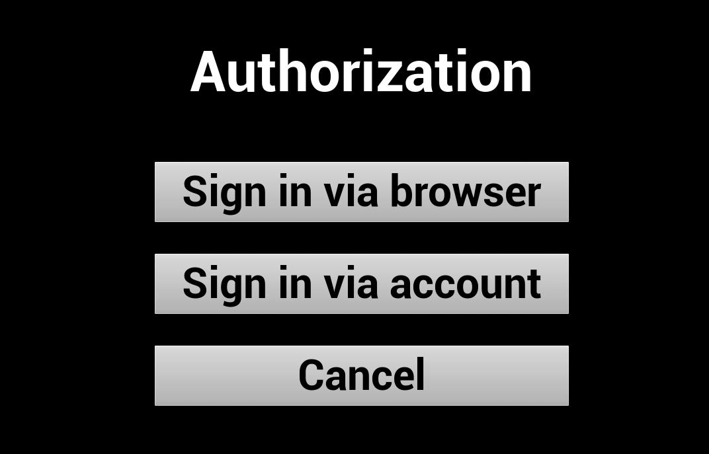
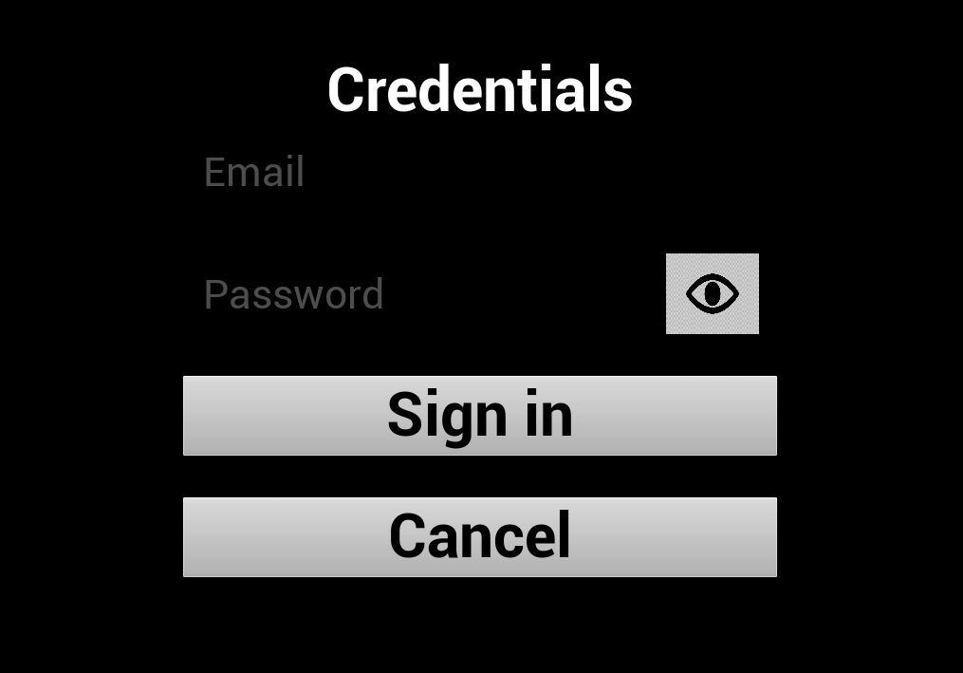
Авторизация пользователя на уровне приложения (создание виджетов)
Рис. 6 — Виджет выбора способа авторизации
Рис. 7 — Виджет ввода данных
от УЗ Epic Games
Разработка всех виджетов выполняется с помощью средств UMG — Unreal Motion Graphics.
Notes:
Чтобы пользователь мог вводить свои данные от учетной записи, были предусмотрены виджеты, показанные на слайде.
Левый виджет предоставляет возможность выбора способа авторизации.
Первый способ — авторизация пользователя с помощью браузера с использованием уже созданного веб-интерфейса от Epic Games.
Второй способ — авторизация пользователя на уровне приложения. Для авторизации таким способом был разработан виджет, представленный в правой части слайда.
При заполнении данных и нажатии кнопки sign in происходит процесс авторизации, при этом предусмотрена защита от пустых полей и защита конфиденциальности пароля, как на любом веб-сайте.

Slide 11
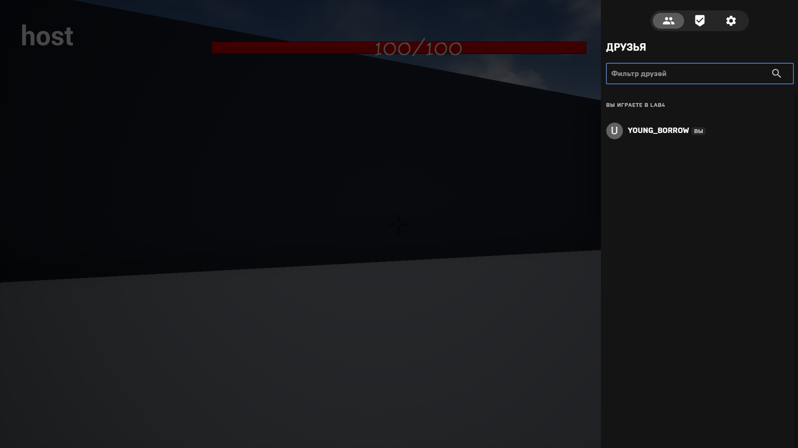
Авторизация пользователя на уровне приложения (результат)
Рис. 8 — Игровой оверлей Epic Games в проекте
Notes:
В итоге успешно авторизовавшийся пользователь получает доступ к игровому оверлею Epic Games, в котором он может просматривать игровую активность других игроков и управлять списком друзей.
А также создавать игры, доступные по сети Интернет другим игрокам.

Slide 12
Дальнейшая работа над проектом в рамках ВКР
В рамках ВКР необходимо будет решить следующие задачи:
Интегрировать в проект программные интерфейсы создания лобби и подключения таблиц лидеров.
Изучить тему развертывания выделенных серверов в облаке, реализовать данное развертывание.
Notes:
В рамках выпускной квалификационной работы будет продолжена работа над данным проектом. Из задач, поставленных глобально, необходимо будет также интегрировать в проект программные интерфейсы создания лобби и таблиц самых лучших игроков, которая будет обновляться автоматически после каждого завершенного матча.
А также будет необходимо изучить концепцию развертывания в облачных сервисах выделенного игрового сервера.

Slide 13
Дальнейшая разработка дипломного проекта
В рамках дальнейшей разработки, чтобы продукт имел презентабельный вид и мог быть добавлен на одну из площадок игр, необходимо:
Реализовать правдоподобную анимацию стрельбы, анимацию ликвидации игрока.
Оптимизировать проект с точки зрения рендеринга, решить проблему с возможными межсетевыми задержками и проблемами, реализовать соответствующие виджеты.
Реализовать web-страницу, которая содержит информацию о продукте, чтобы была возможность опубликовать игру в Epic Games Store.
Notes:
После завершения работы над проектом в рамках ВКР планируется дальнейшее улучшение игры, чтобы в итоге получить готовый программный продукт.
Для доработки проекта до финальной версии, необходимо будет выполнить задачи, которые представлены на слайде.

Slide 14
Заключение
В результате работы были выполнены следующие задачи:
Изучены принципы сетевого программирования в Unreal Engine 4.
Интегрированы сетевые элементы, относящиеся непосредственно к игровому процессу.
Освоена работа с плагином Epic Online Subsystem.
Реализована авторизация пользователя в систему EOS для игры по сети Интернет.
Изучены и выбраны программные интерфейсы, которые в дальнейшем будут интегрированы в проект в рамках ВКР.
Notes:
В результате выполнения курсового проекта был улучшен существующий шаблон многопользовательской игры, в котором реализован игровой процесс простого шутера с возможностью играть с другими игроками по сети Интернет.
В процессе разработки проекта были получены знания в области сетевого программирования в UE, практические навыки работы с плагином EOS, которые будет необходимы при дальнейшей работе с проектом уже в рамках выпускной квалификационной работы.
На этом я хочу завершить свое выступление, пожалуйста, задавайте Ваши вопросы.

